Slide 1
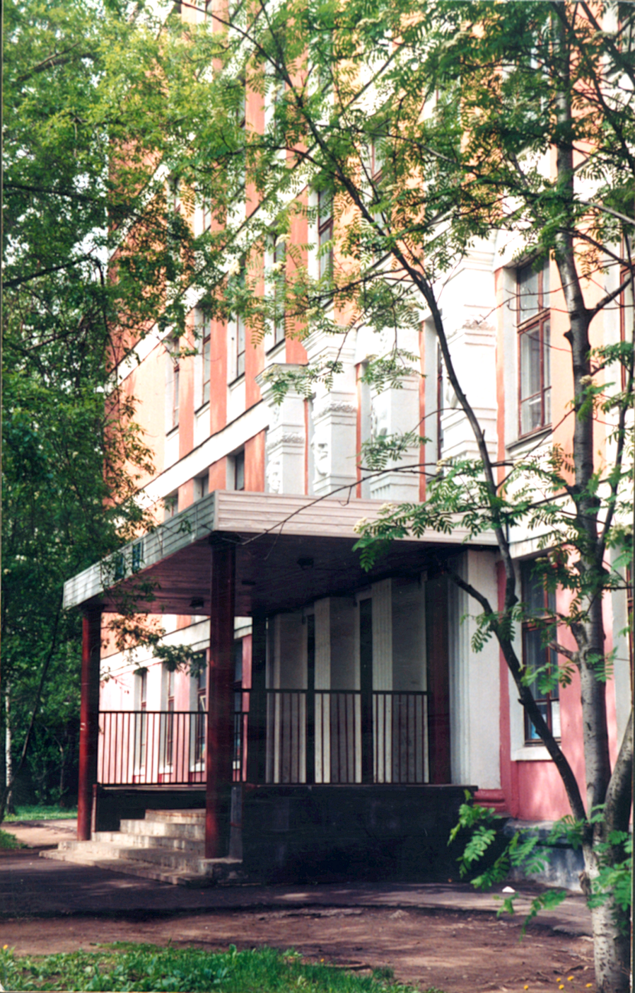
Роль школьного музея «Ветераны Великой Отечественной войны и труженики
тыла района Котловка» в гражданско – патриотическом воспитании учащихся
Военно-исторический музей ГБОУ Школа № 626 ЮЗАО
города Москвы

Slide 2
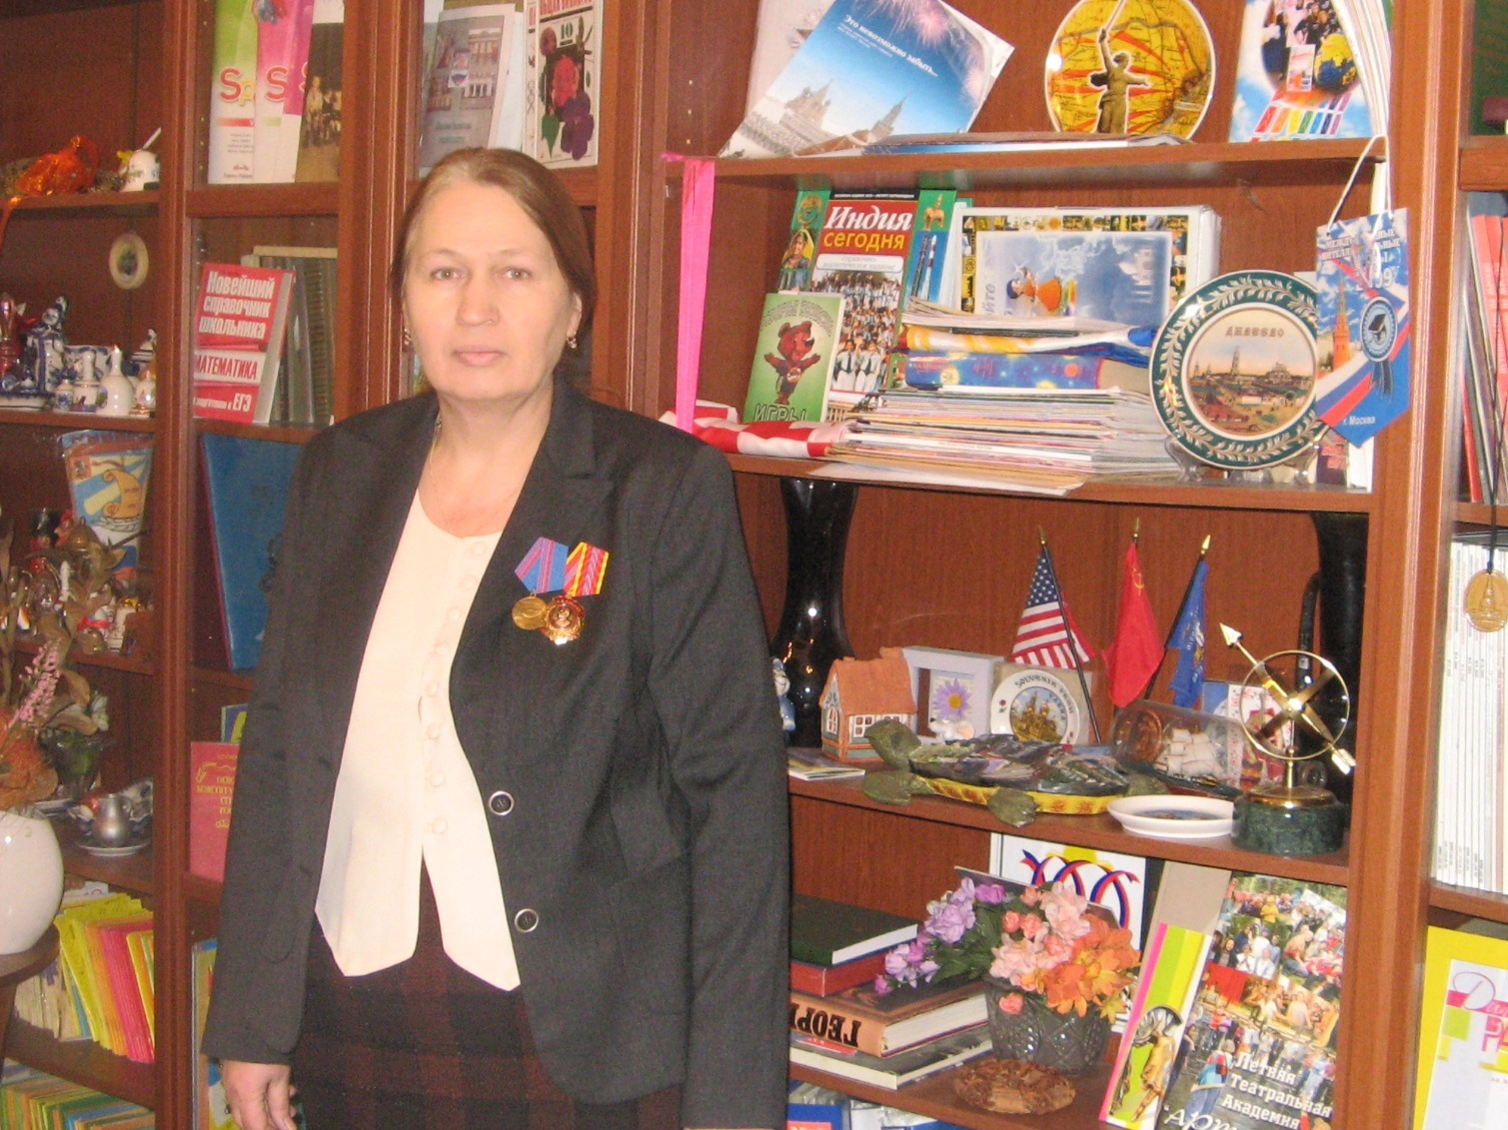
Руководитель военно-исторического музея «Ветераны ВОВ и труженики тыла района Котловка» Соболева Татьяна Алексеевна Член Союза краеведов России

Slide 3
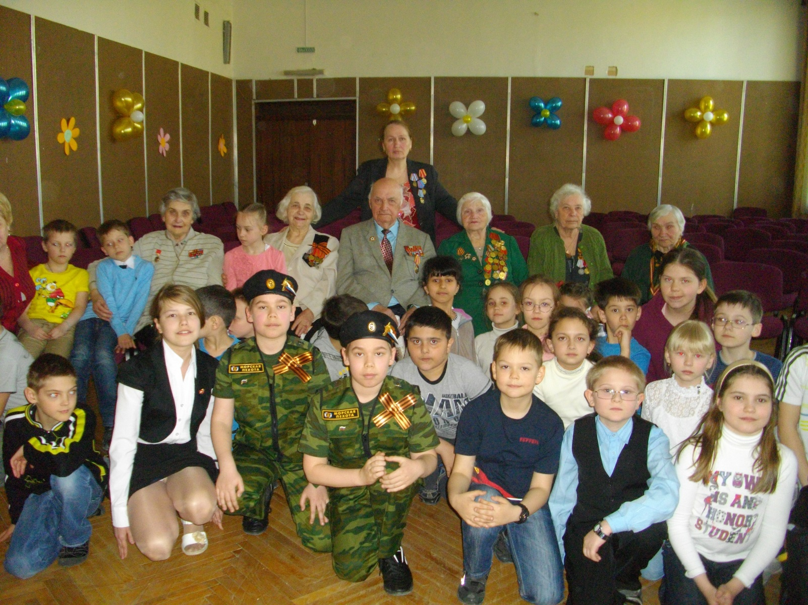
Военно-исторический музей: для детей и вместе с ними

Slide 4
Ссылка музея http://sch626uz.mskobr.ru/common_edu/strukturnoe_porazdelenie_sosenki/obwie_svedeniya1/shkol_nyj_muzej/vstrecha_veterana_velikoj_otechestvennoj_vojny_ivanova_vladimira_petrovicha

Slide 5
Музей «Ветераны Великой Отечественной войны и труженики тыла района «Котловка»
12 декабря 2000г. в нашей школе был открыт музей на основе многолетней поисковой работы учащихся под руководством бывшего директора школы №517(626) Л.В. Крыловой, сотрудников образовательного учреждения и совета ветеранов района Котловка. Большую работу по созданию и развитию музея выполнили ветераны Великой Отечественной войны: Савельева Е.Д., Кононенкова В.Н., Рыбина Н.Ф., Игонин Е.А., Каманин Н.А., Новоселова В.Я., Тушев Г.Т., Фролов В.И., Грановская Т.В., Чернявская О.В., Пшенников В.А., Кагановский И.Б.
Экспозиция школьного музея знакомит с главными битвами Великой Отечественной войны и участниками их. Тематические стенды посвящены началу войны «Вставай, страна, огромная!», Москва военная» , «Всё для фронта, всё для победы!..», «Победа!» в ВОВ (1941-1945гг.), «Содружество» взаимосвязь с краеведческим музеем Белоруссии, волонтёрское движение «Никто не забыт, ничто не забыто», акции: «Патронажной», «Бессмертный полк».
Специальные разделы посвящены партизанскому движению и народному ополчению в годы Великой Отечественной войны, беспримерному подвигу комсомольцам и пионерам-героям.
В фондах музея около двух тысяч экспонатов – портреты командующих войск Красной Армии, карты сражений, газеты, фотодокументы, макеты, репродукции картин, личные документы участников Великой Отечественной войны, фотографии из семейных архивов, книги, различные вещественные экспонаты, переданные в музей ветеранами – жителями района Котловка и собранные в ходе походов и поездок по городам-героям Крыма (Керчь, Севастополь), Ленинградской, Калужской, Смоленской, Московской, Тульской области активистами кружка «Поиск » при музее.

Slide 6
* В музее проходят уроки: истории, литературы, обществознание, рисование. На уроках используют музейные экспонаты. Музейный актив проводит экскурсии в целях познавательной и воспитательной работы, используя мемуарную литературу и справочные издания, подлинные вещи. Активисты посещает ветеранов, участвует в конкурсах и создаёт архивные папки на ветеранов для будущего поколения.
Вахта памяти проводится в музее в дни памятных дат. Встреча с ветеранами и тружениками тыла проходят у нас в школе: музее, классах, актовом зале и на площадке.
* Под руководством руководителя музея и других педагогов поводим праздничные концерты к Дню Воинской Славы для наших ветеранов. Поздравляем их с Днём рождения и праздниками, а кто не ходит, то посещаем на дому .
* Активисты участвовали в конкурсах: «Никто не забыт, ничто не забыто», «Из дальних странствий возвратясь», «Юный экскурсовод», «Кубок Героев», «Духовные скрепы Отечество», «Моему музею посвящается», «Музейный лабиринт», «Ярмарка идей на Юго-Западе», «Культура и дети» и прочие. Они готовят материал о ветеранах войны и труда для газет: «За Калужской заставой», «Вечерняя Москва», «Возглас», «Наш район Котловка», сборников «Ветераны». Издают книги: В. Шмуратов «Избранное», Буков И.А. о местах нашей Родины.
* После таких мероприятий учащиеся меняются. Расширяется их кругозор. Проявляется творческая инициатива в процессе сбора материала, чувство локтя к окружающим, оказывается помощь ветеранам войны и труда, инвалидам. Дети, учителя, ветераны, родители знают наш музей и помнят его. Только благодаря им он живёт.

Slide 7
Основные направления деятельности школьного музея
Цели:
Гражданское и военно-патриотическое воспитание в духе толерантности на примере героического подвига защитников Отечества и дружбы народов
Сбор, хранение и экспозиция музейных предметов периода Великой Отечественной войны и поисковых материалов
Формирование осознания величия подвига советского народа в Великой Отечественной войне

Slide 8
Задачи:
Содействовать созданию и внедрению исторического образования и воспитания обучающихся через интерес проводимых мероприятий
Обеспечение духовного развития
Приобщения к ценностям национальной и мировой культуры
Совершенствование форм и методов работы с посетителями
Улучшение учебно-экскурсионного обслуживания
Активизировать выставочную работу
Наладить планомерные контакты с историческими и краеведческими музеями
Формирование фондов

Slide 9
Темы военно-исторического музея
Москва военная
Дети войны
Победа!
Содружество

Slide 10
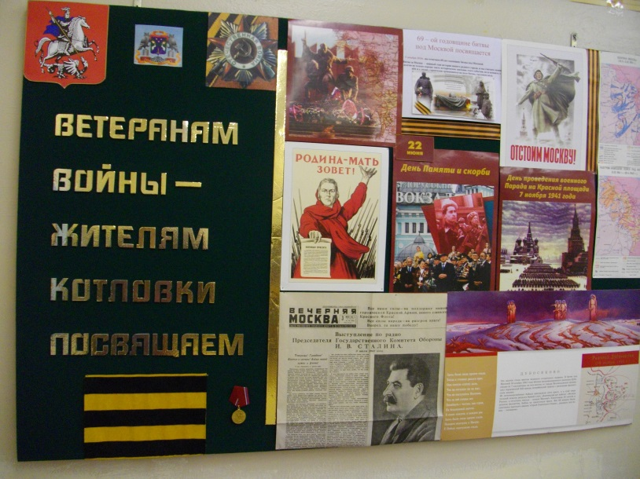
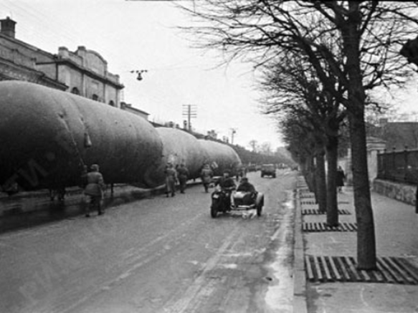
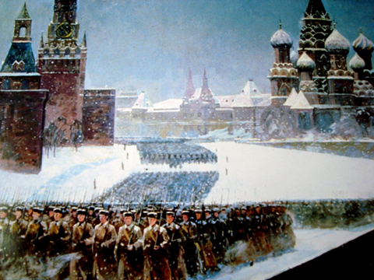
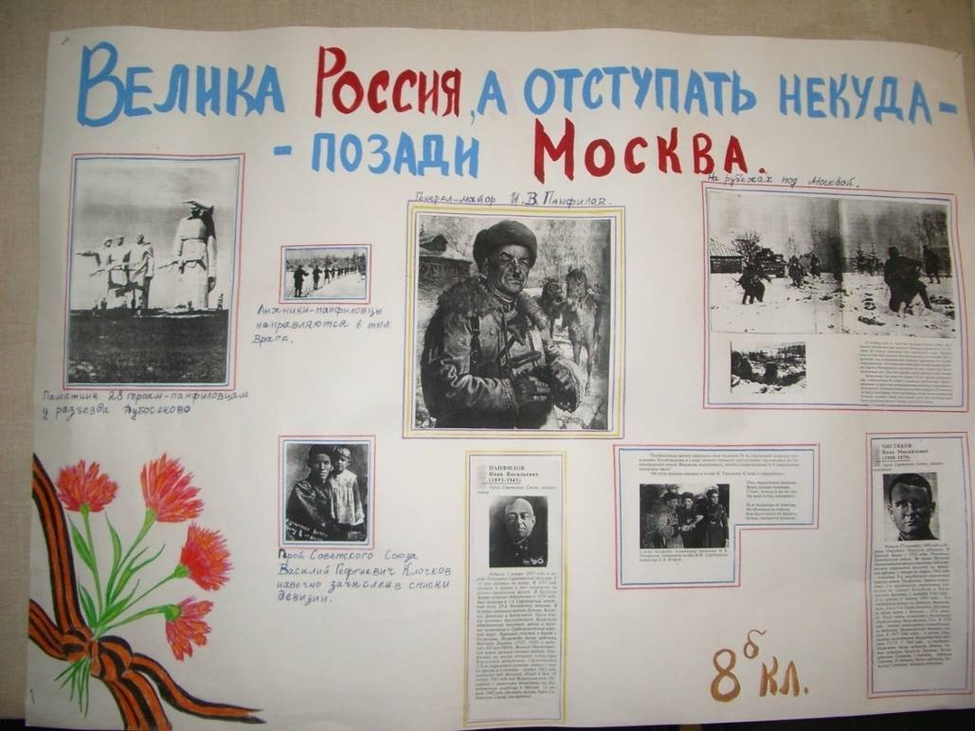
Москва военная

Slide 11
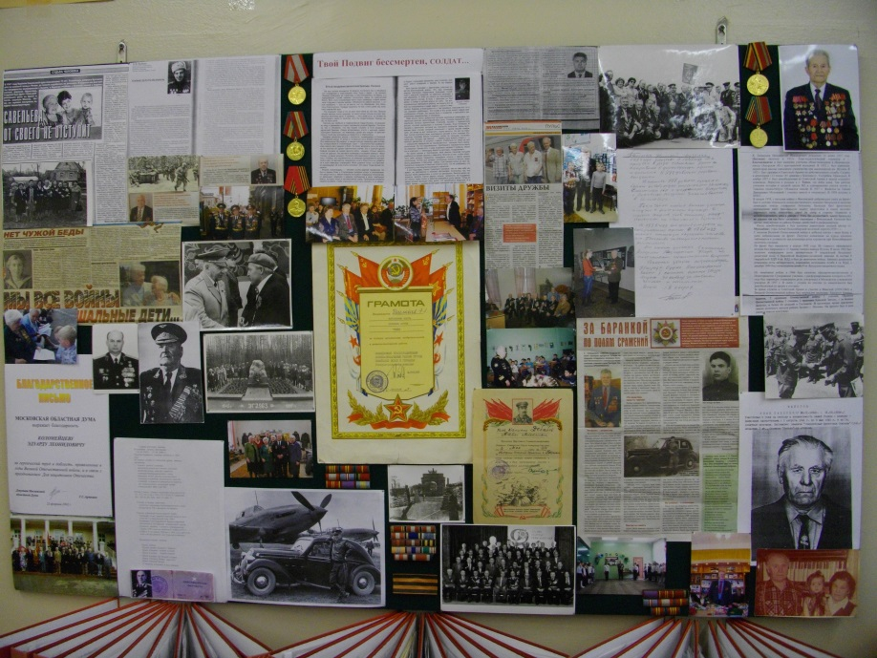
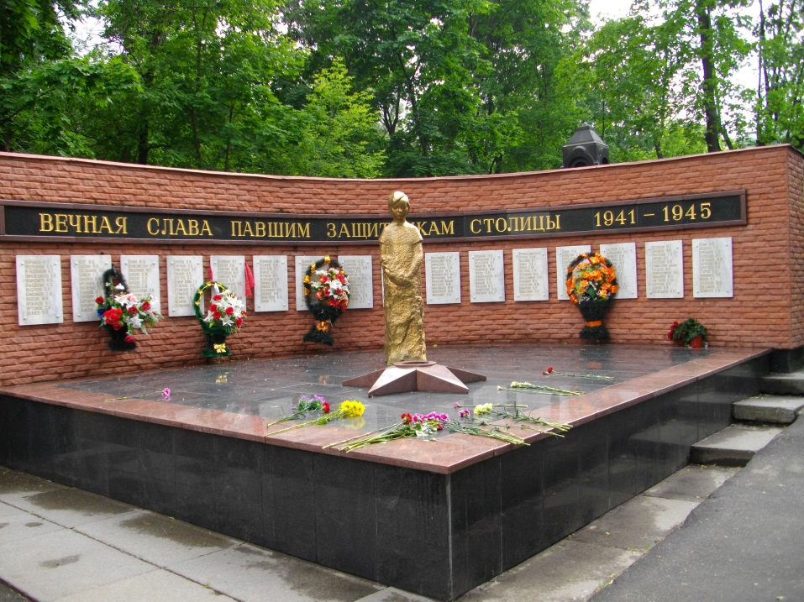
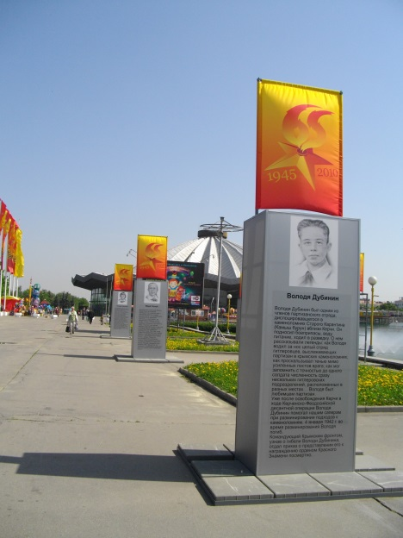
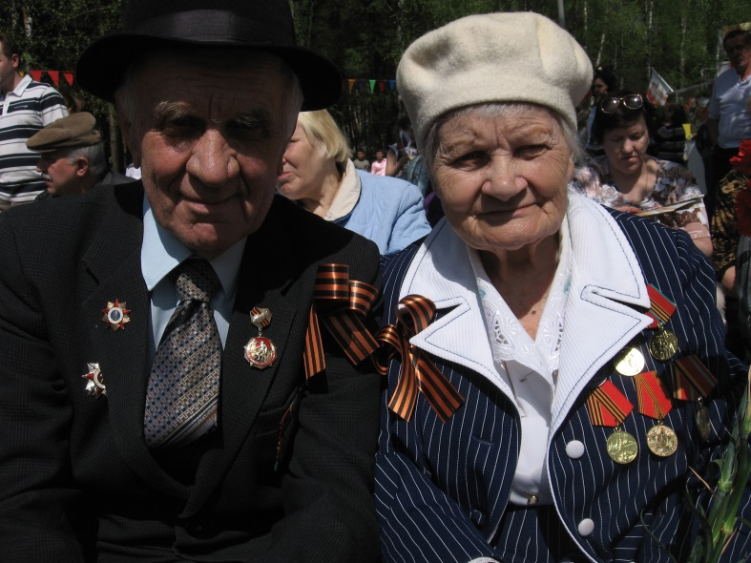
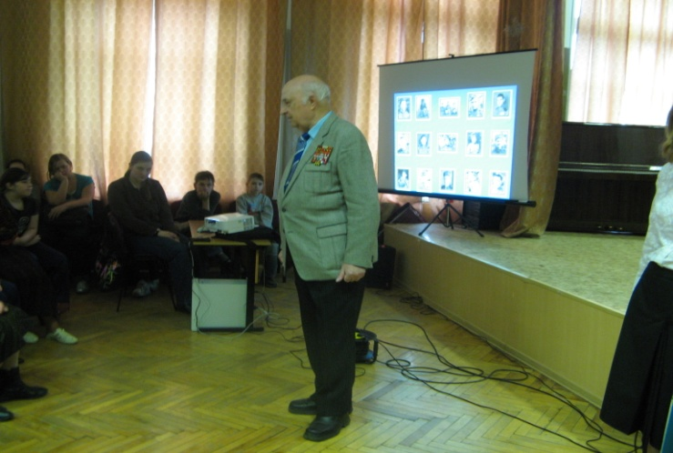
Твой подвиг бессмертен, солдат…

Slide 12
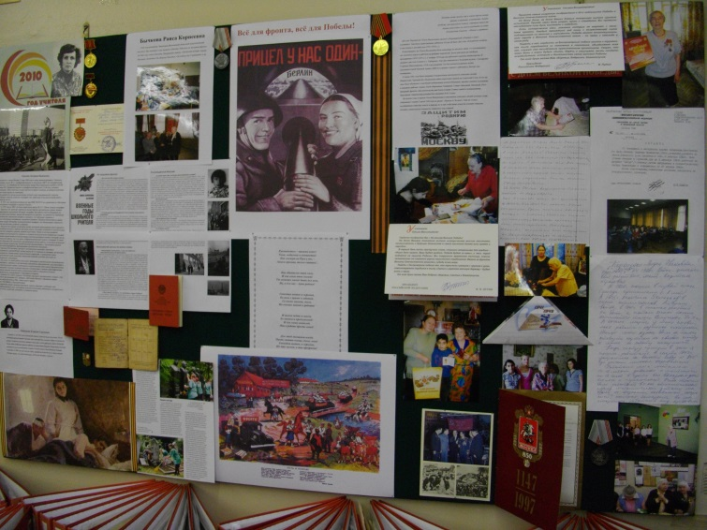
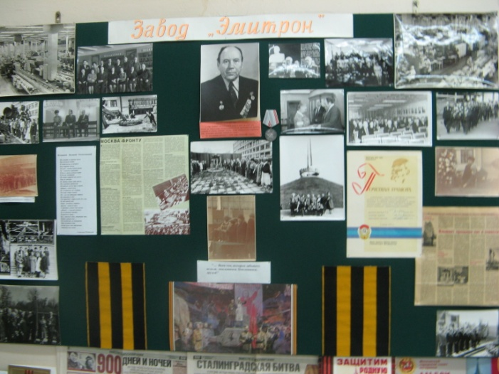
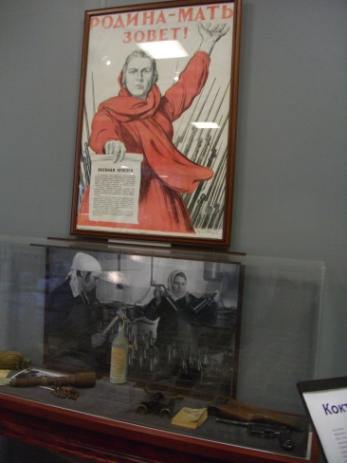
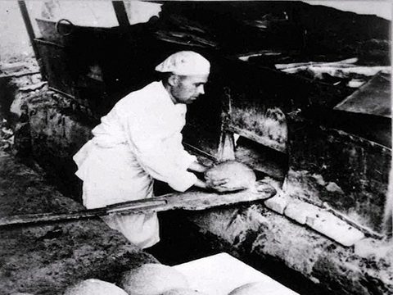
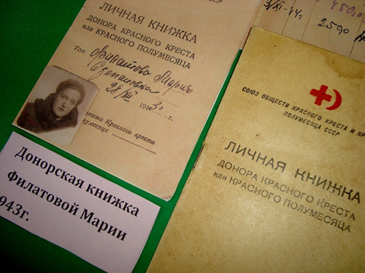
Всё для фронта, всё для победы!..

Slide 13
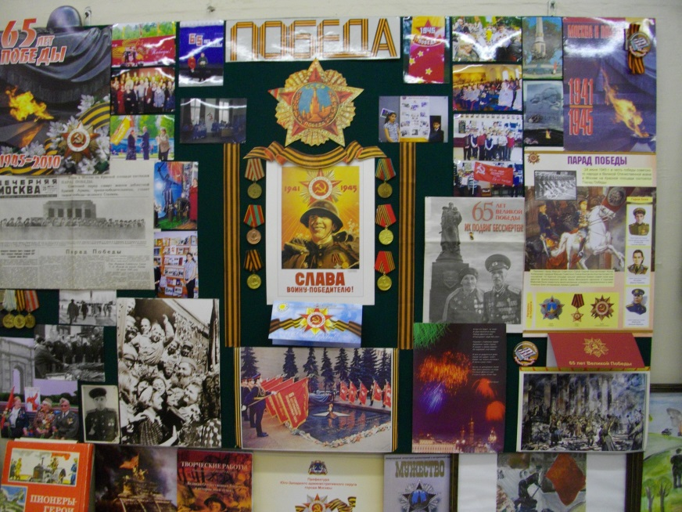
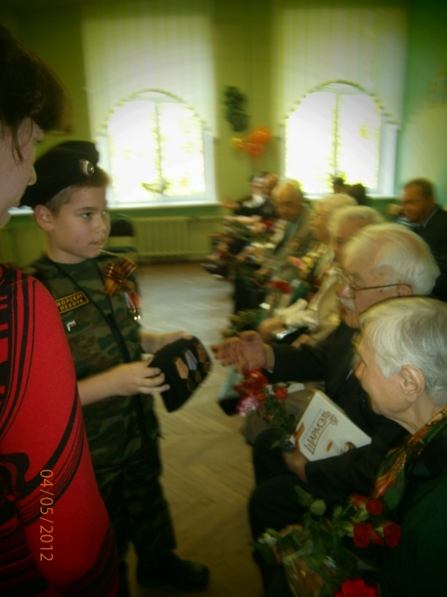
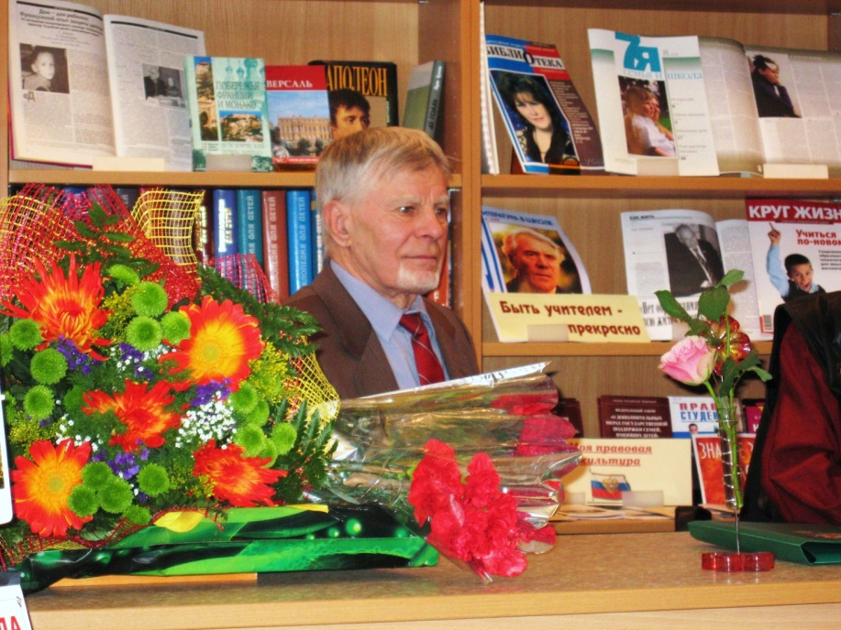
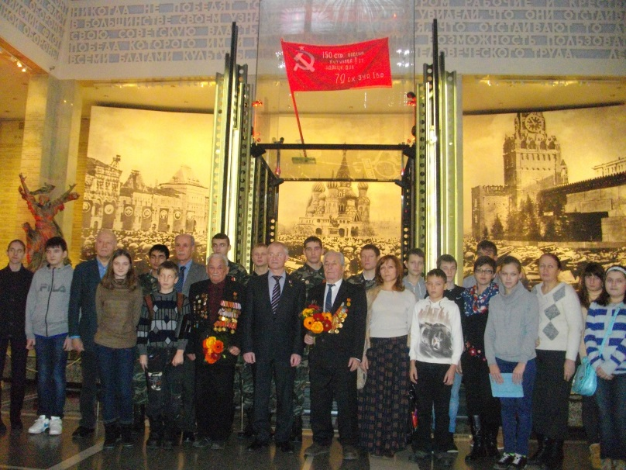
Победа!

Slide 14
Формы работы музея
экскурсии
исследо
вательская
деятель
ность
встречи с
ветеранами
день
памяти
конкурсы
поисковая
работа
связь с
другими
музеями
выставки
уроки
мужества
праздники

Slide 15
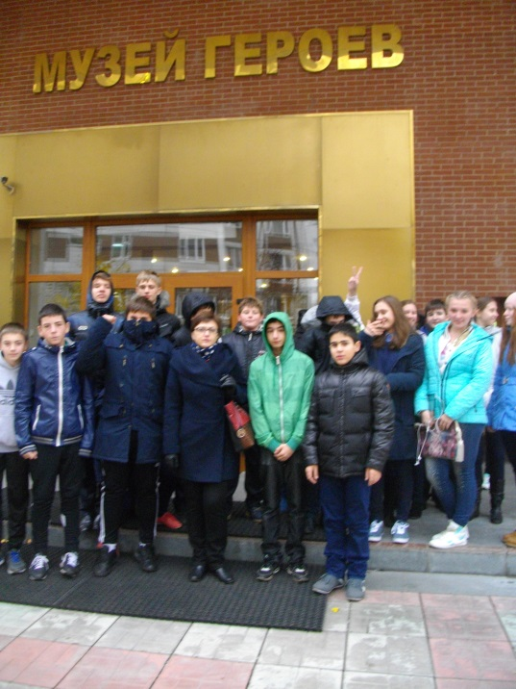
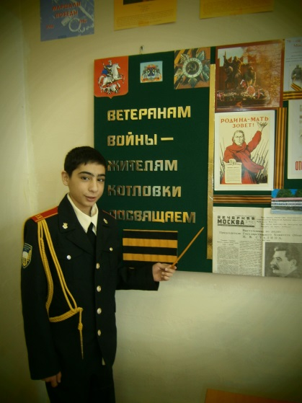
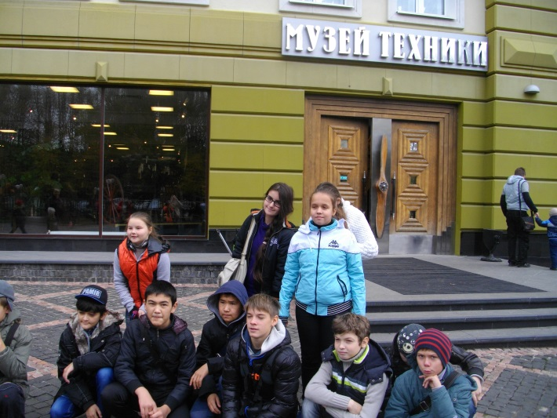
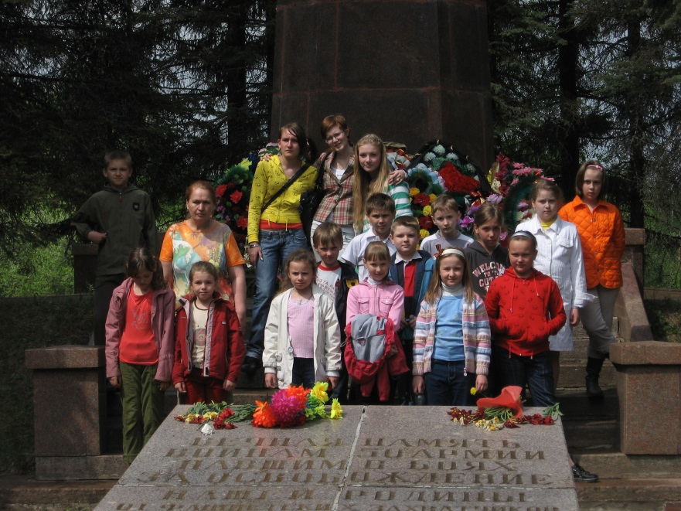
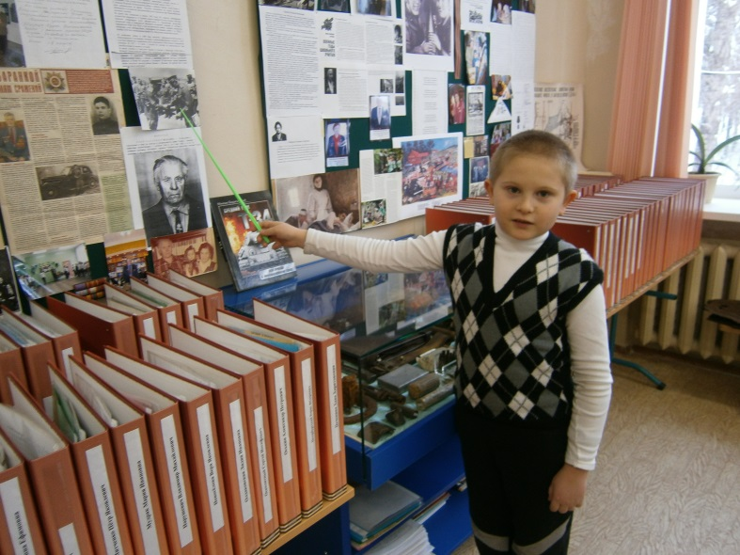
Экскурсии

Slide 16
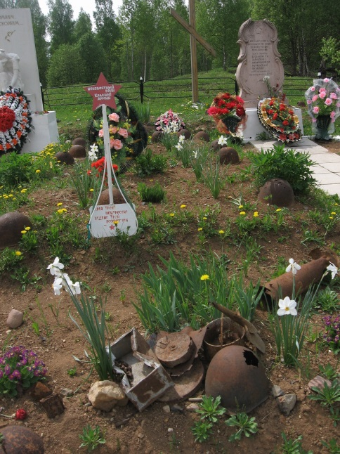
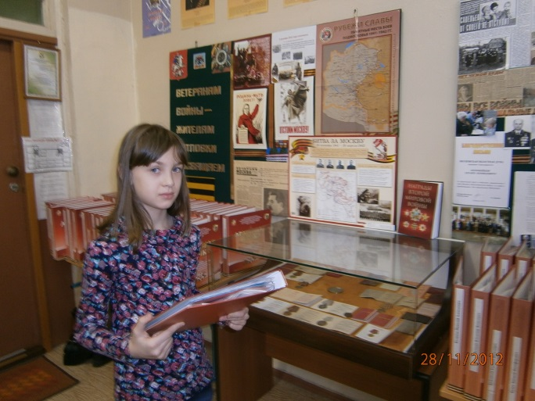
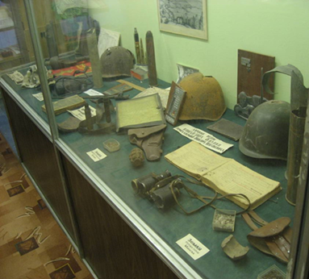
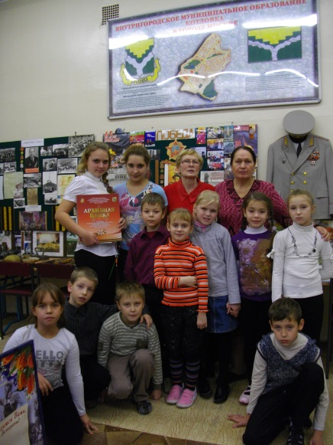
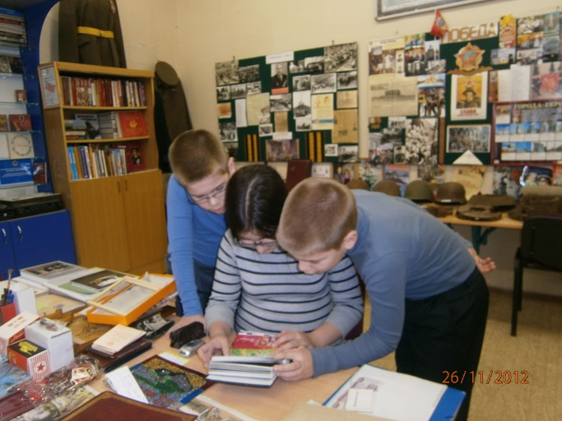
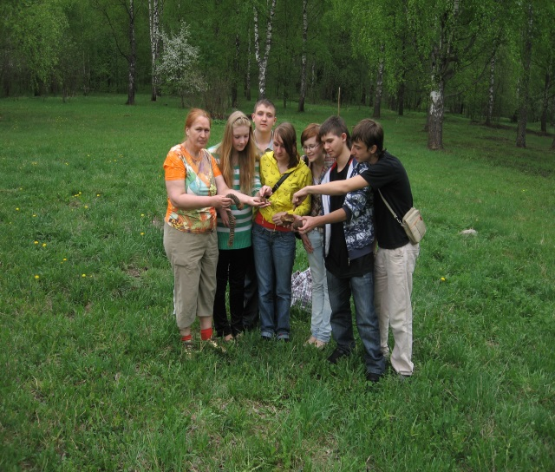
Поисково-исследовательская работа

Slide 17
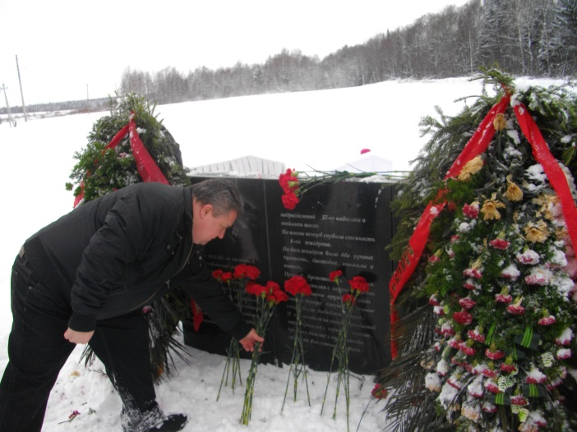
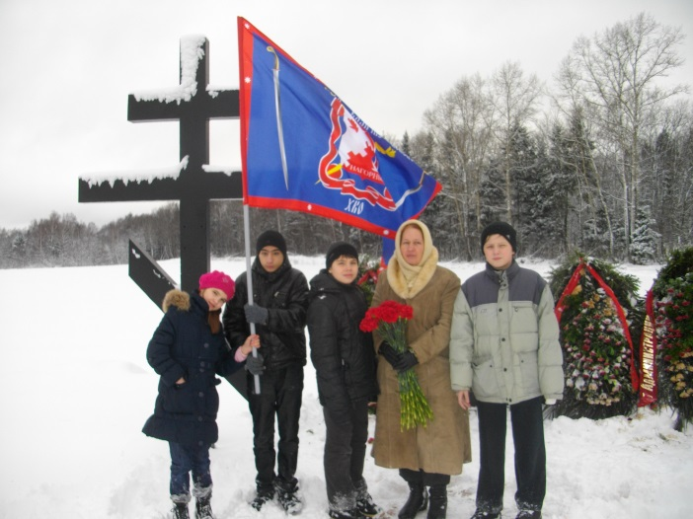
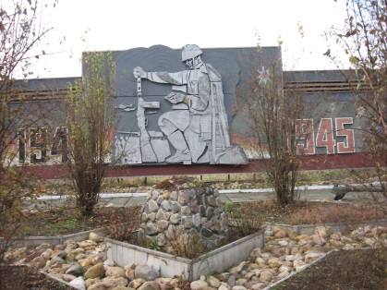
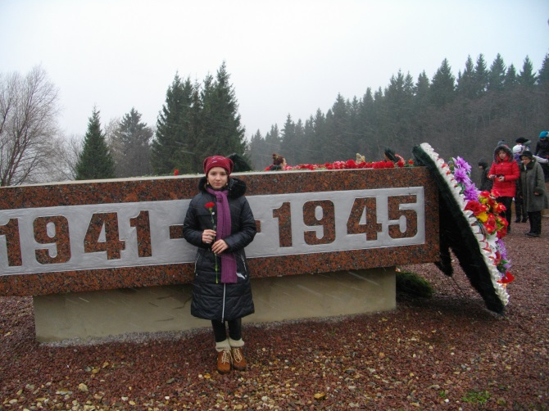
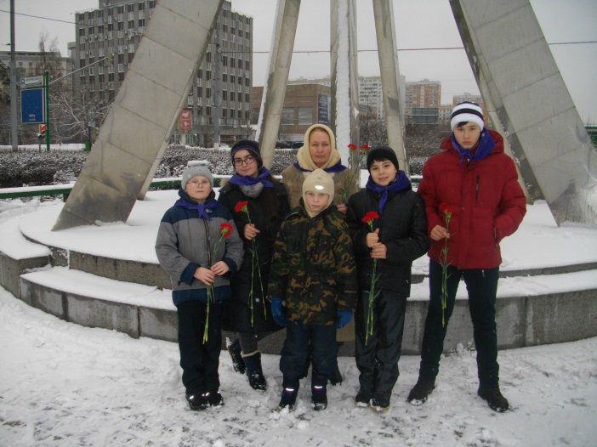
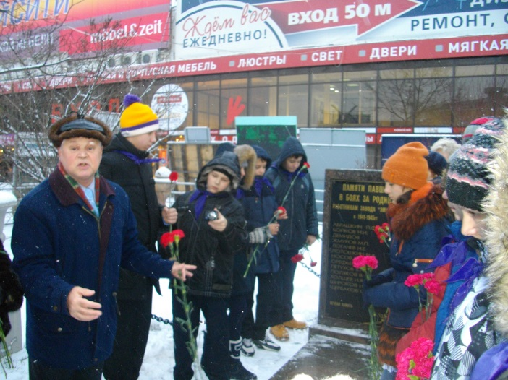
Вахта памяти

Slide 18
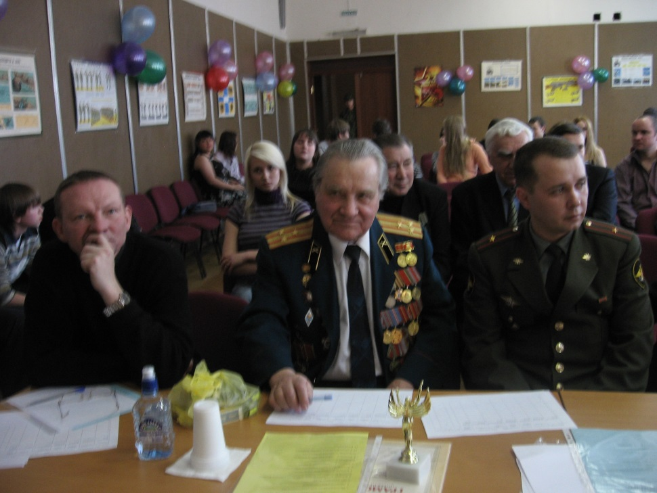
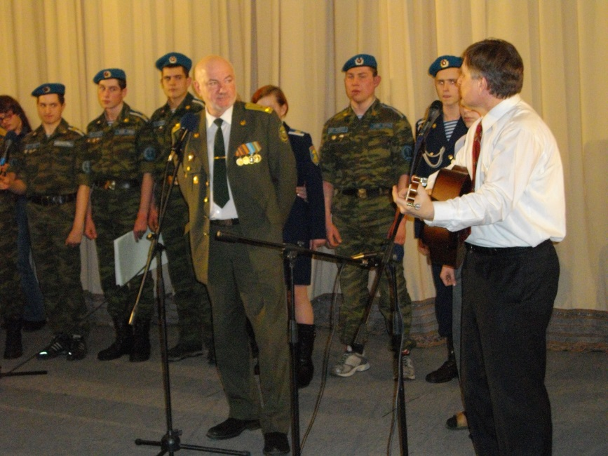
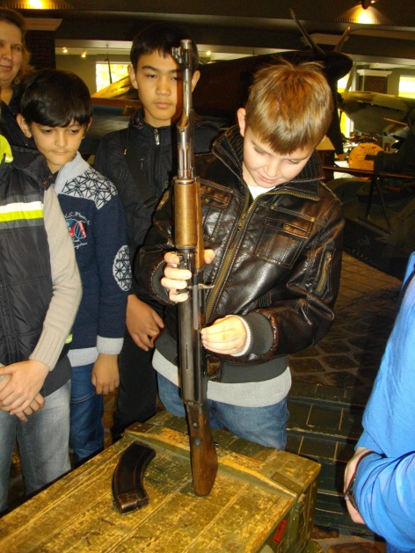
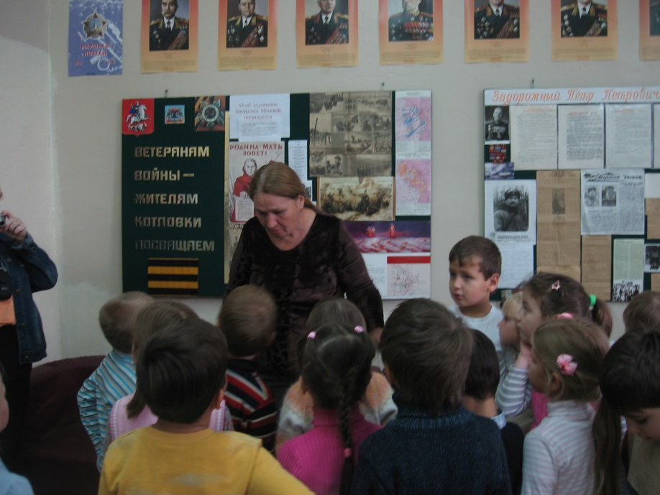
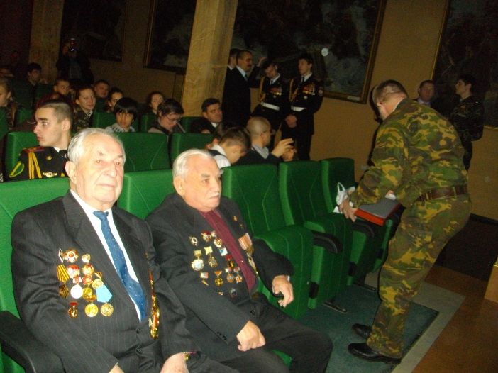
Уроки мужества

Slide 19
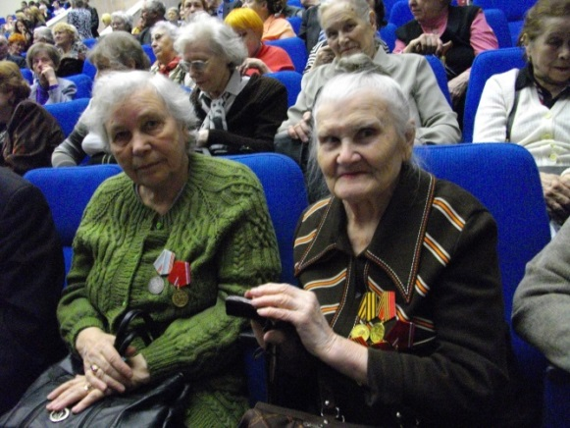
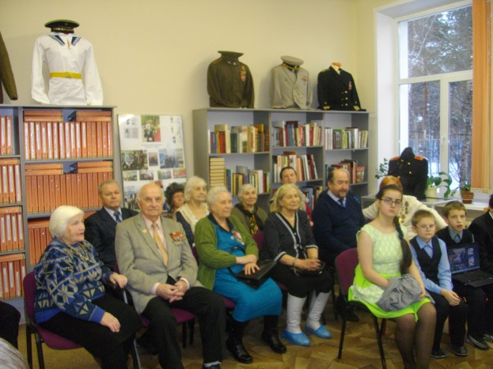
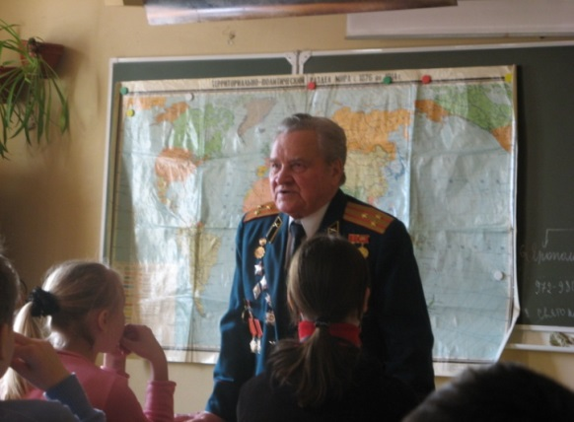
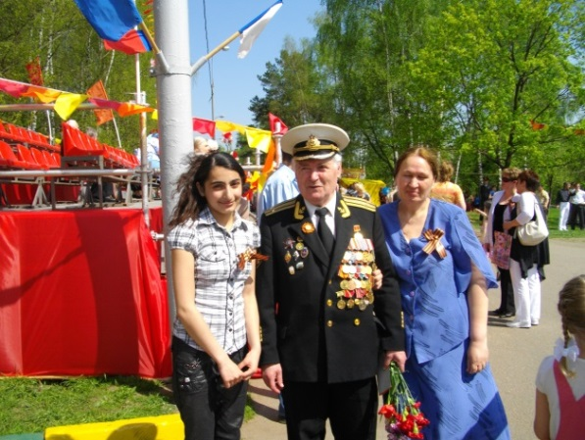
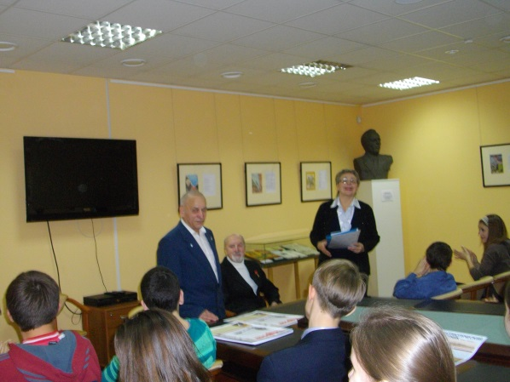
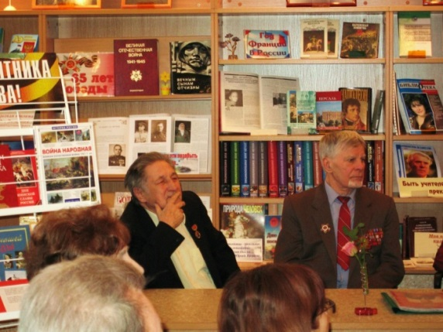
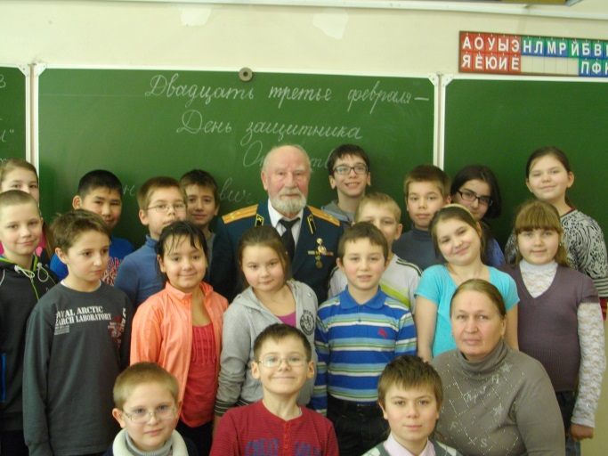
Встречи с ветеранами

Slide 20
Печатные продукции

Slide 21
Конкурсы

Slide 22
Волонтёрское движение

Slide 23
Наши достижения

